Slide 1



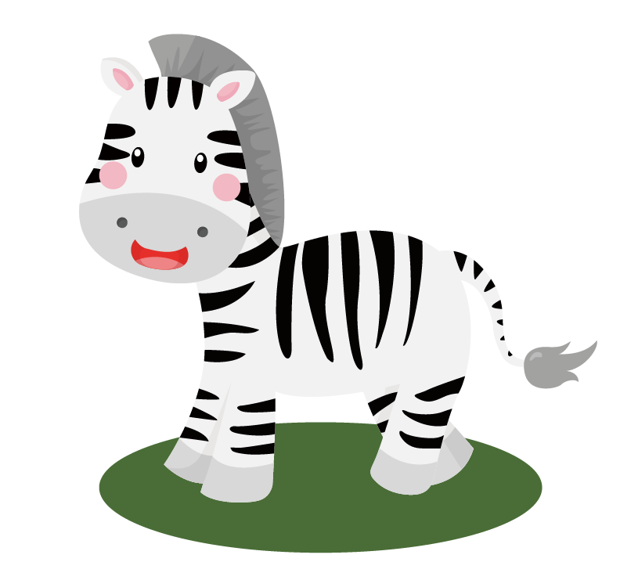
CHÀO MỪNG CÁC CON ĐẾN VỚI TIẾT HỌC TRỰC TUYẾN
MÔN : TOÁN

Slide 2
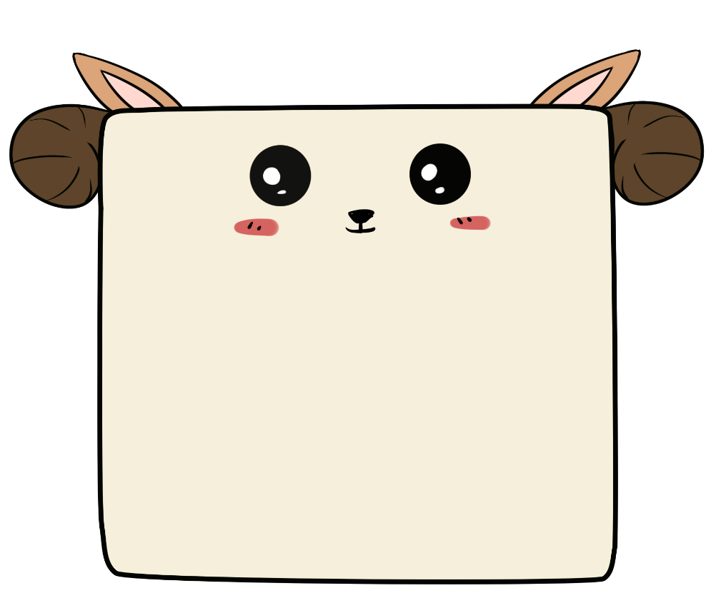
CÁC HOẠT ĐỘNG
LUYỆN TẬP
HOẠT ĐỘNG TIẾP NỐI
KHỞI ĐỘNG
VẬN DỤNG
02
04
01
03

Slide 3
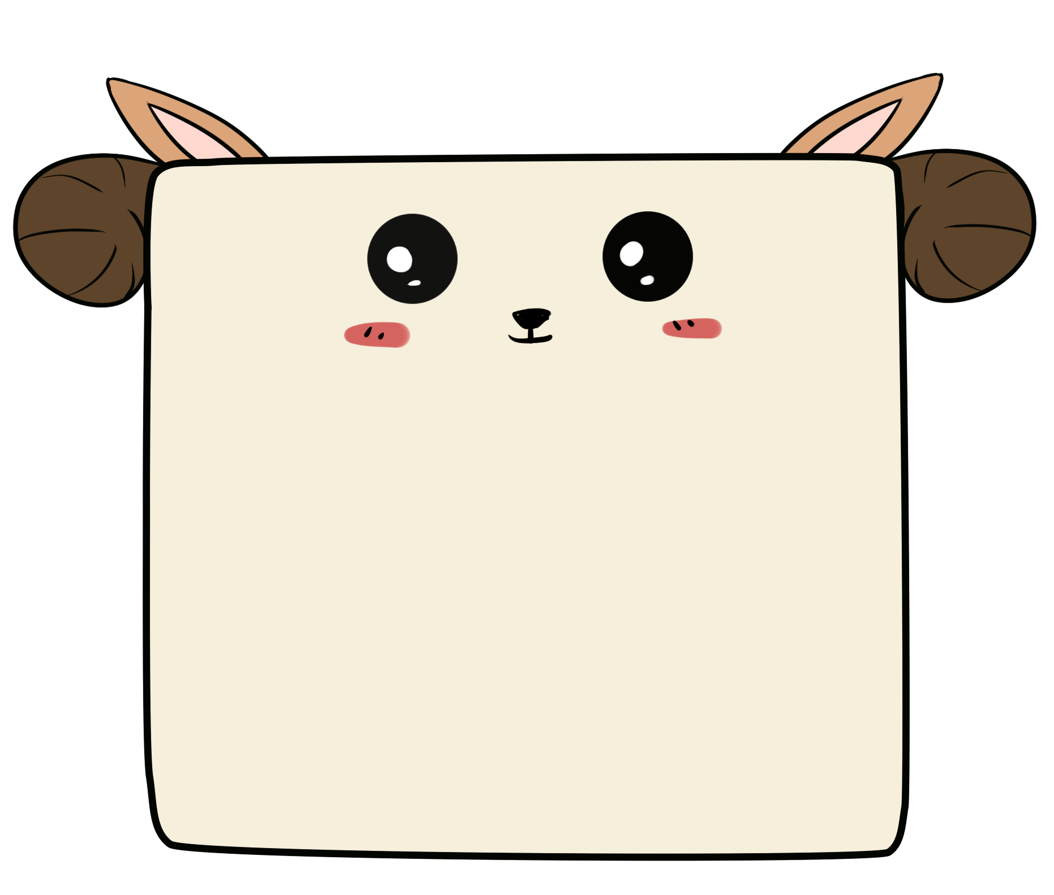
01
KHỞI ĐỘNG

Slide 4




Bắt đầu
Notes:
HS cần chuẩn bị: 3 tờ giấy màu XANH/ ĐỎ/ VÀNG hoặc đồ vật có 3 màu đó để chọn đáp án đúng với màu sắc tương ứng. (Tương tác đc vs cả lớp trong mỗi câu hỏi)

Slide 5





4000m
Câu 1: Chu vi của khu đất hình vuông là 1000m. Vậy độ dài một cạnh khu đất đó là:
205m
250m

Slide 6
6804
Câu 2 : Kết quả của phép tính 2028 x 3 = ?
6084
6408

Slide 7
5
Câu 3 : Số dư lớn nhất trong phép chia cho 7 là số nào?
6
7

Slide 8
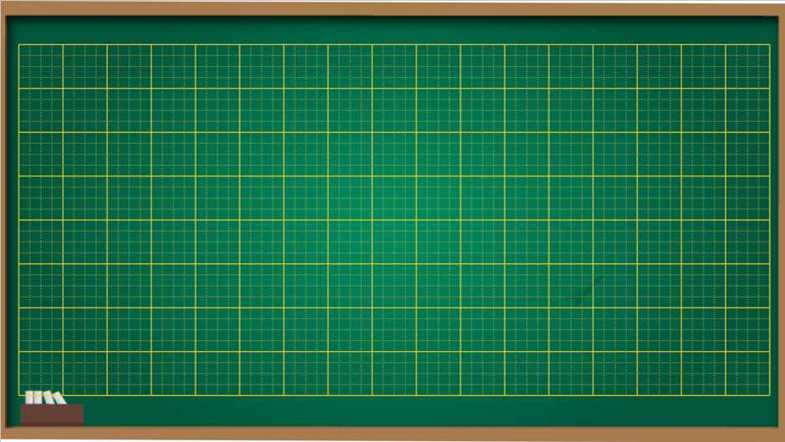




Thứ ba ngày 1 tháng 3 năm 2022
Toán
Luyện tập chung
8

Slide 9

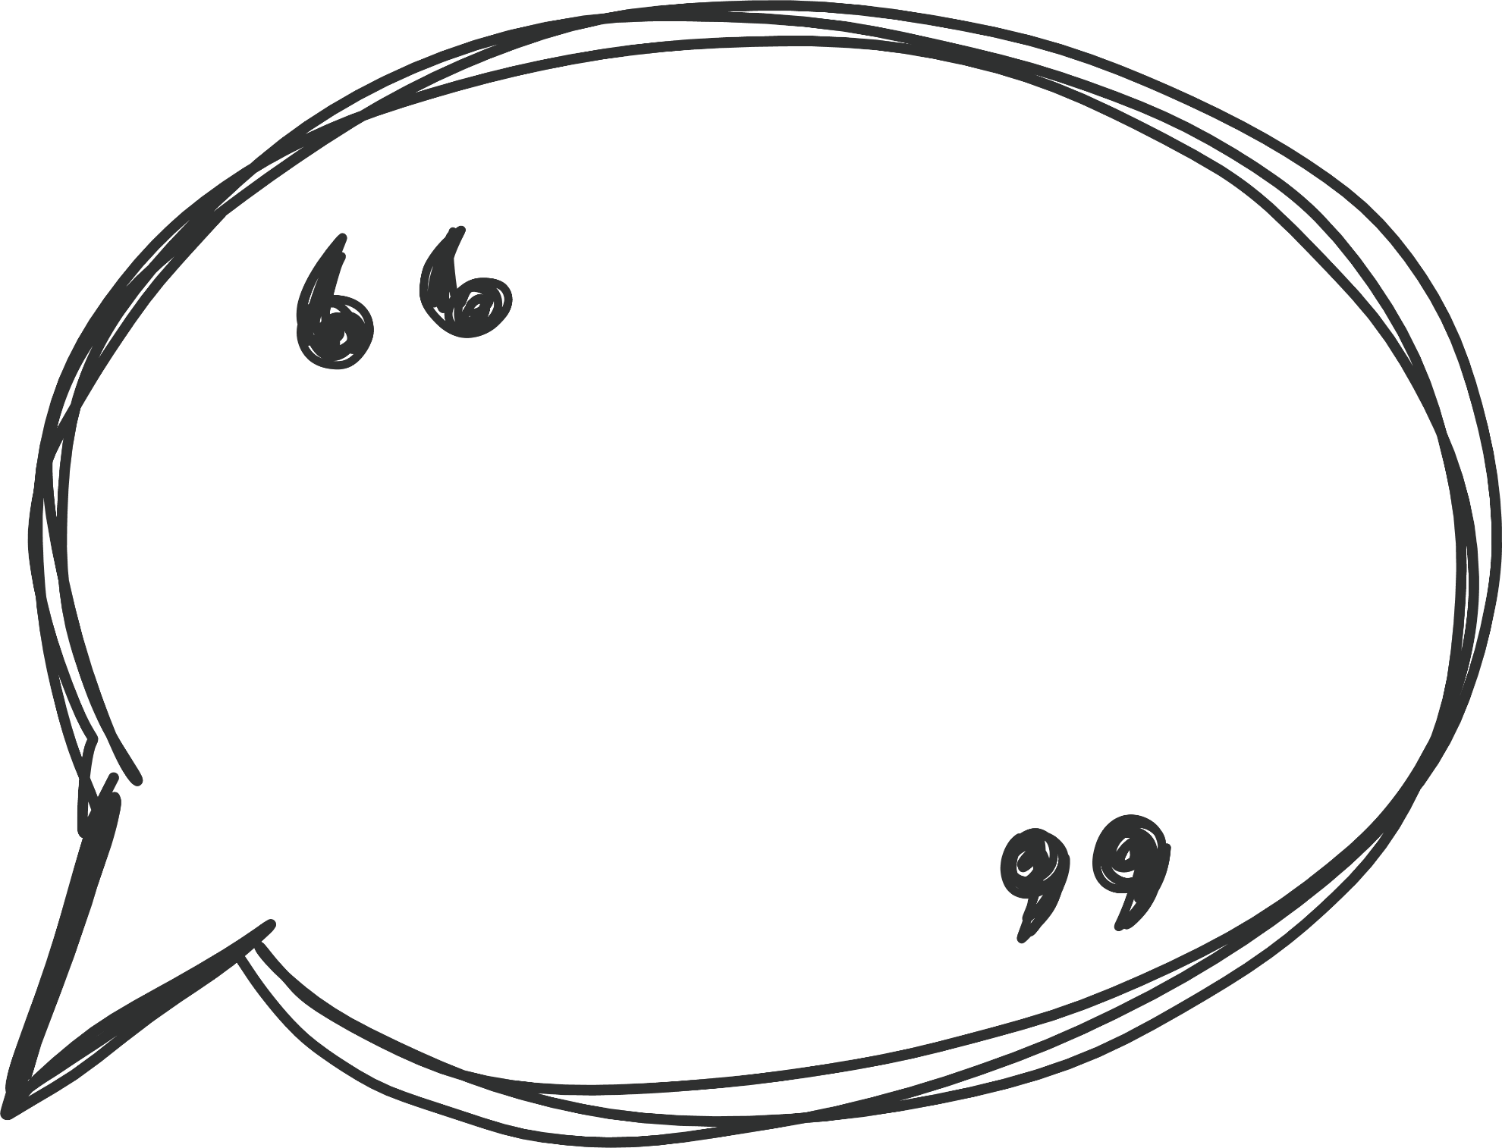

YÊU CẦU CẦN ĐẠT
Nắm chắc cách nhân, chia số có bốn chữ số cho số có một chữ số.
Vận dụng trong giải bài toán có 2 phép tính.

Slide 10
02
LUYỆN TẬP

Slide 11
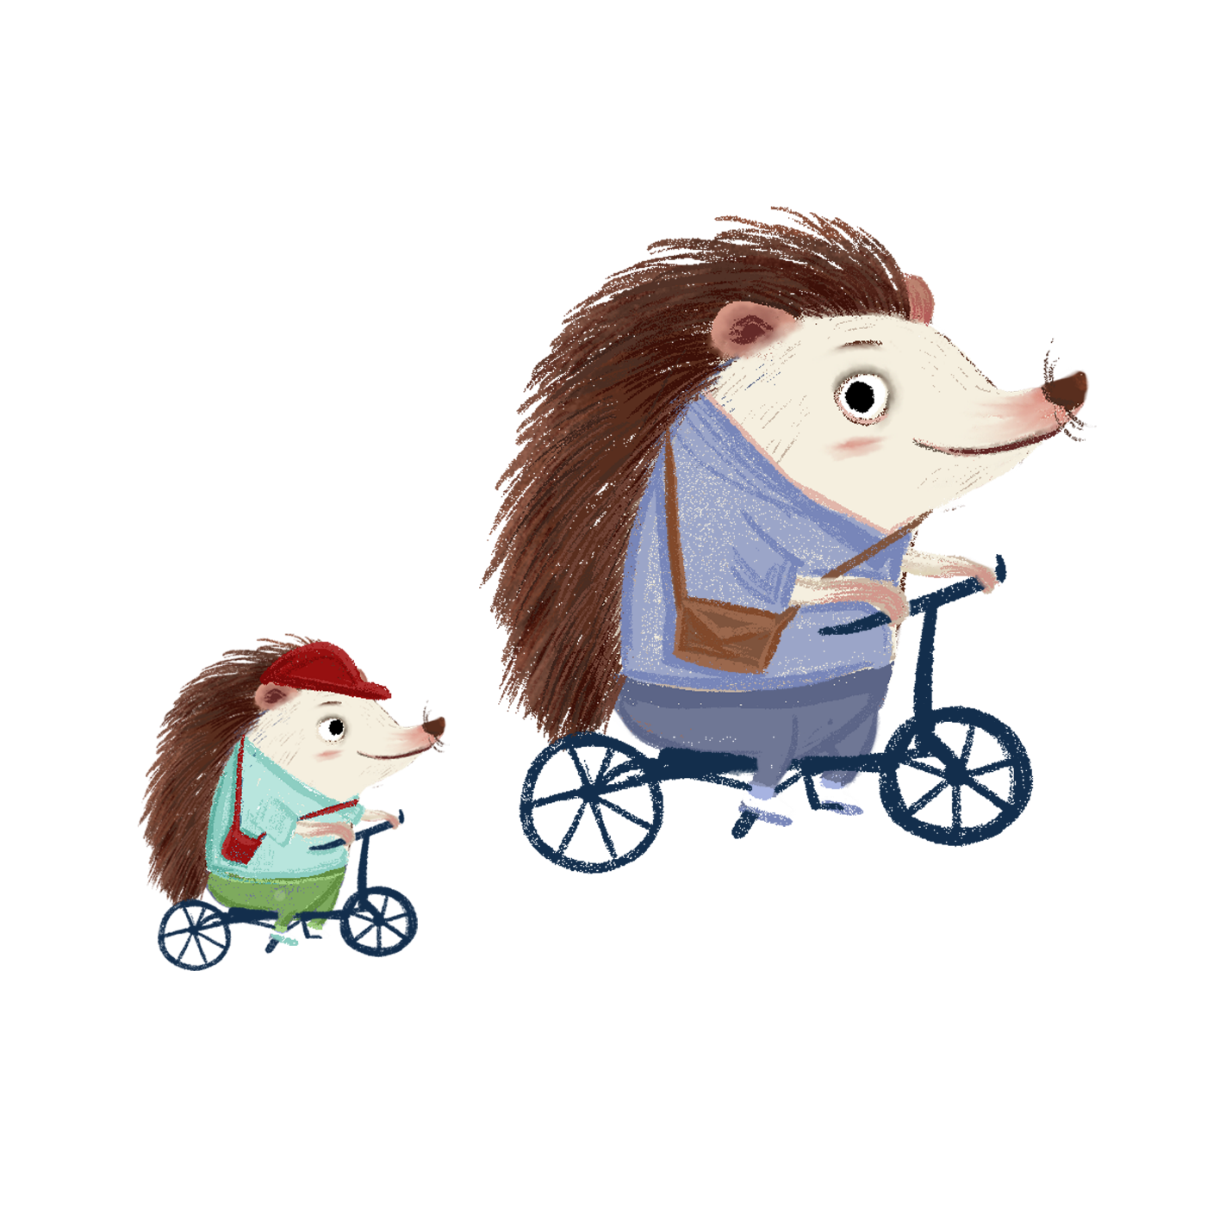

Bài 1: Đặt tính rồi tính
a) 821 x 4 3284 : 4 b) 1012 x 5 5060 : 5
821
3284
4
1012
5060
5
x
x
0
0
1
0
1
0
8
1
2
2
8
5
4
6
0
4
0
1
3284
5060
0
0
0

Slide 12
c) 308 x 7 2156 : 7 d) 1230 x 6 7380 : 6
308
2156
7
1230
7380
6
x
x
1
3
1
0
5
8
2
3
0
0
3
6
7
8
1
5
6
0
2156
7380
0
0
0
Nêu các bước nhân, chia số có ba, bốn chữ số cho số có một chữ số

Slide 13
Bài 2: Đặt tính rồi tính
4691 : 2 1230 : 3 1607 : 4 1038 : 5
4691
2
1230
3
1607
4
1038
5
1
2
7
4
0
0
3
4
0
0
0
0
3
0
6
2
3
4
5
1
0
0
9
0
0
0
7
3
8
1
1
3
3
0
1
Phép chia nào có số dư là lớn nhất ?
Để phép chia 1038 : 5 là phép chia hết làm thế nào?

Slide 14
YÊU CẦU CẦN ĐẠT
Nắm chắc cách nhân, chia số có bốn chữ số cho số có một chữ số.
Vận dụng trong giải bài toán có 2 phép tính.

Slide 15
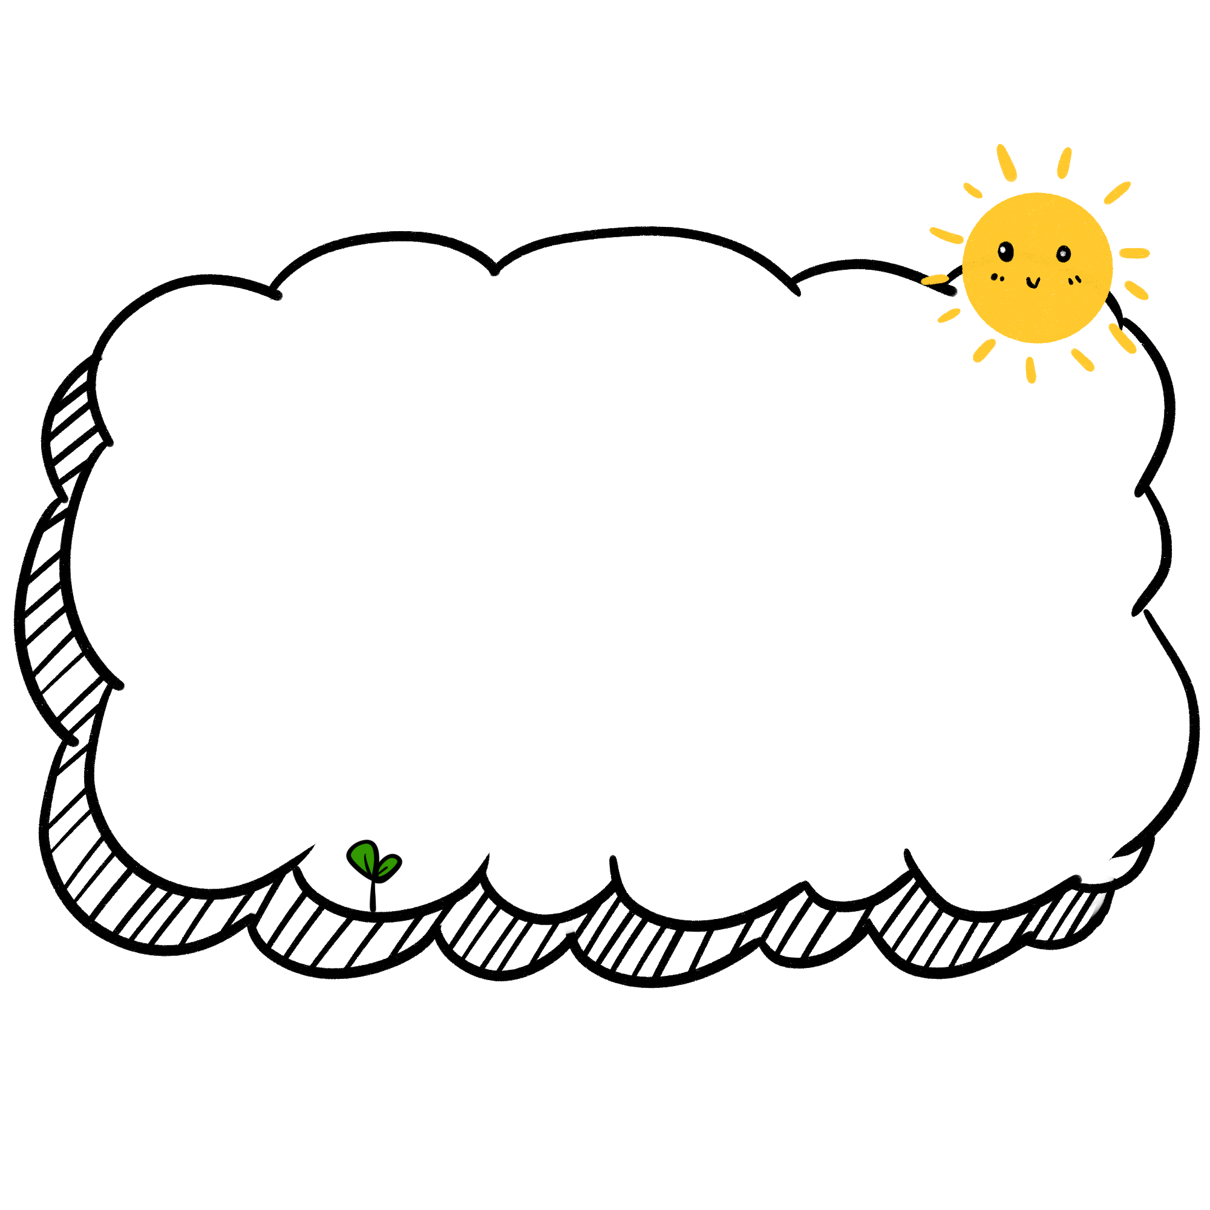
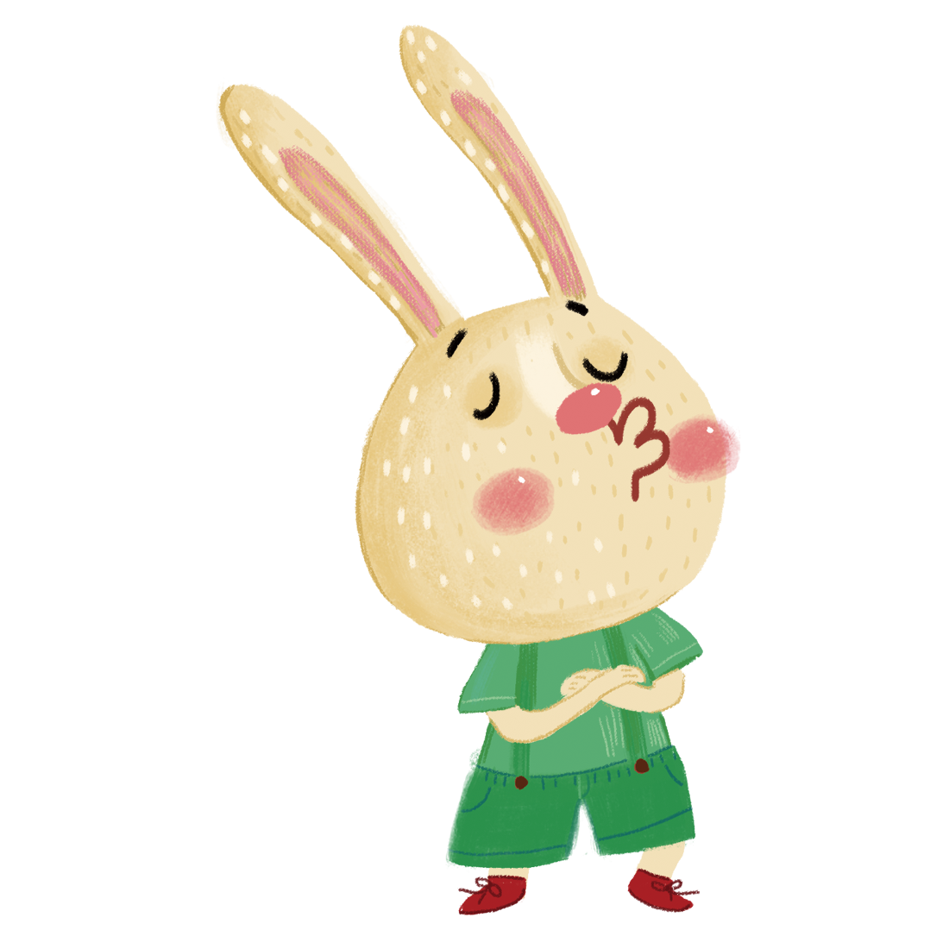
Bài 3: Có 5 thùng sách, mỗi thùng đựng 306 quyển sách. Số sách đó chia đều
cho 9 thư viện trường học. Hỏi mỗi thư viện được chia bao nhiêu quyển sách?
Gợi ý :
Tìm 5 thùng có bao nhiêu quyển sách
Tìm mỗi thư viện được chia bao nhiêu quyển sách
Bài giải
Số quyển sách 5 thùng có là:
306 x 5 = 1530 (quyển)
Mỗi thư viện được chia số quyển sách là:
1530 : 9 = 170 (quyển)
Đáp số: 170 quyển sách
Bài toán thuộc dạng toán nào?

Slide 16
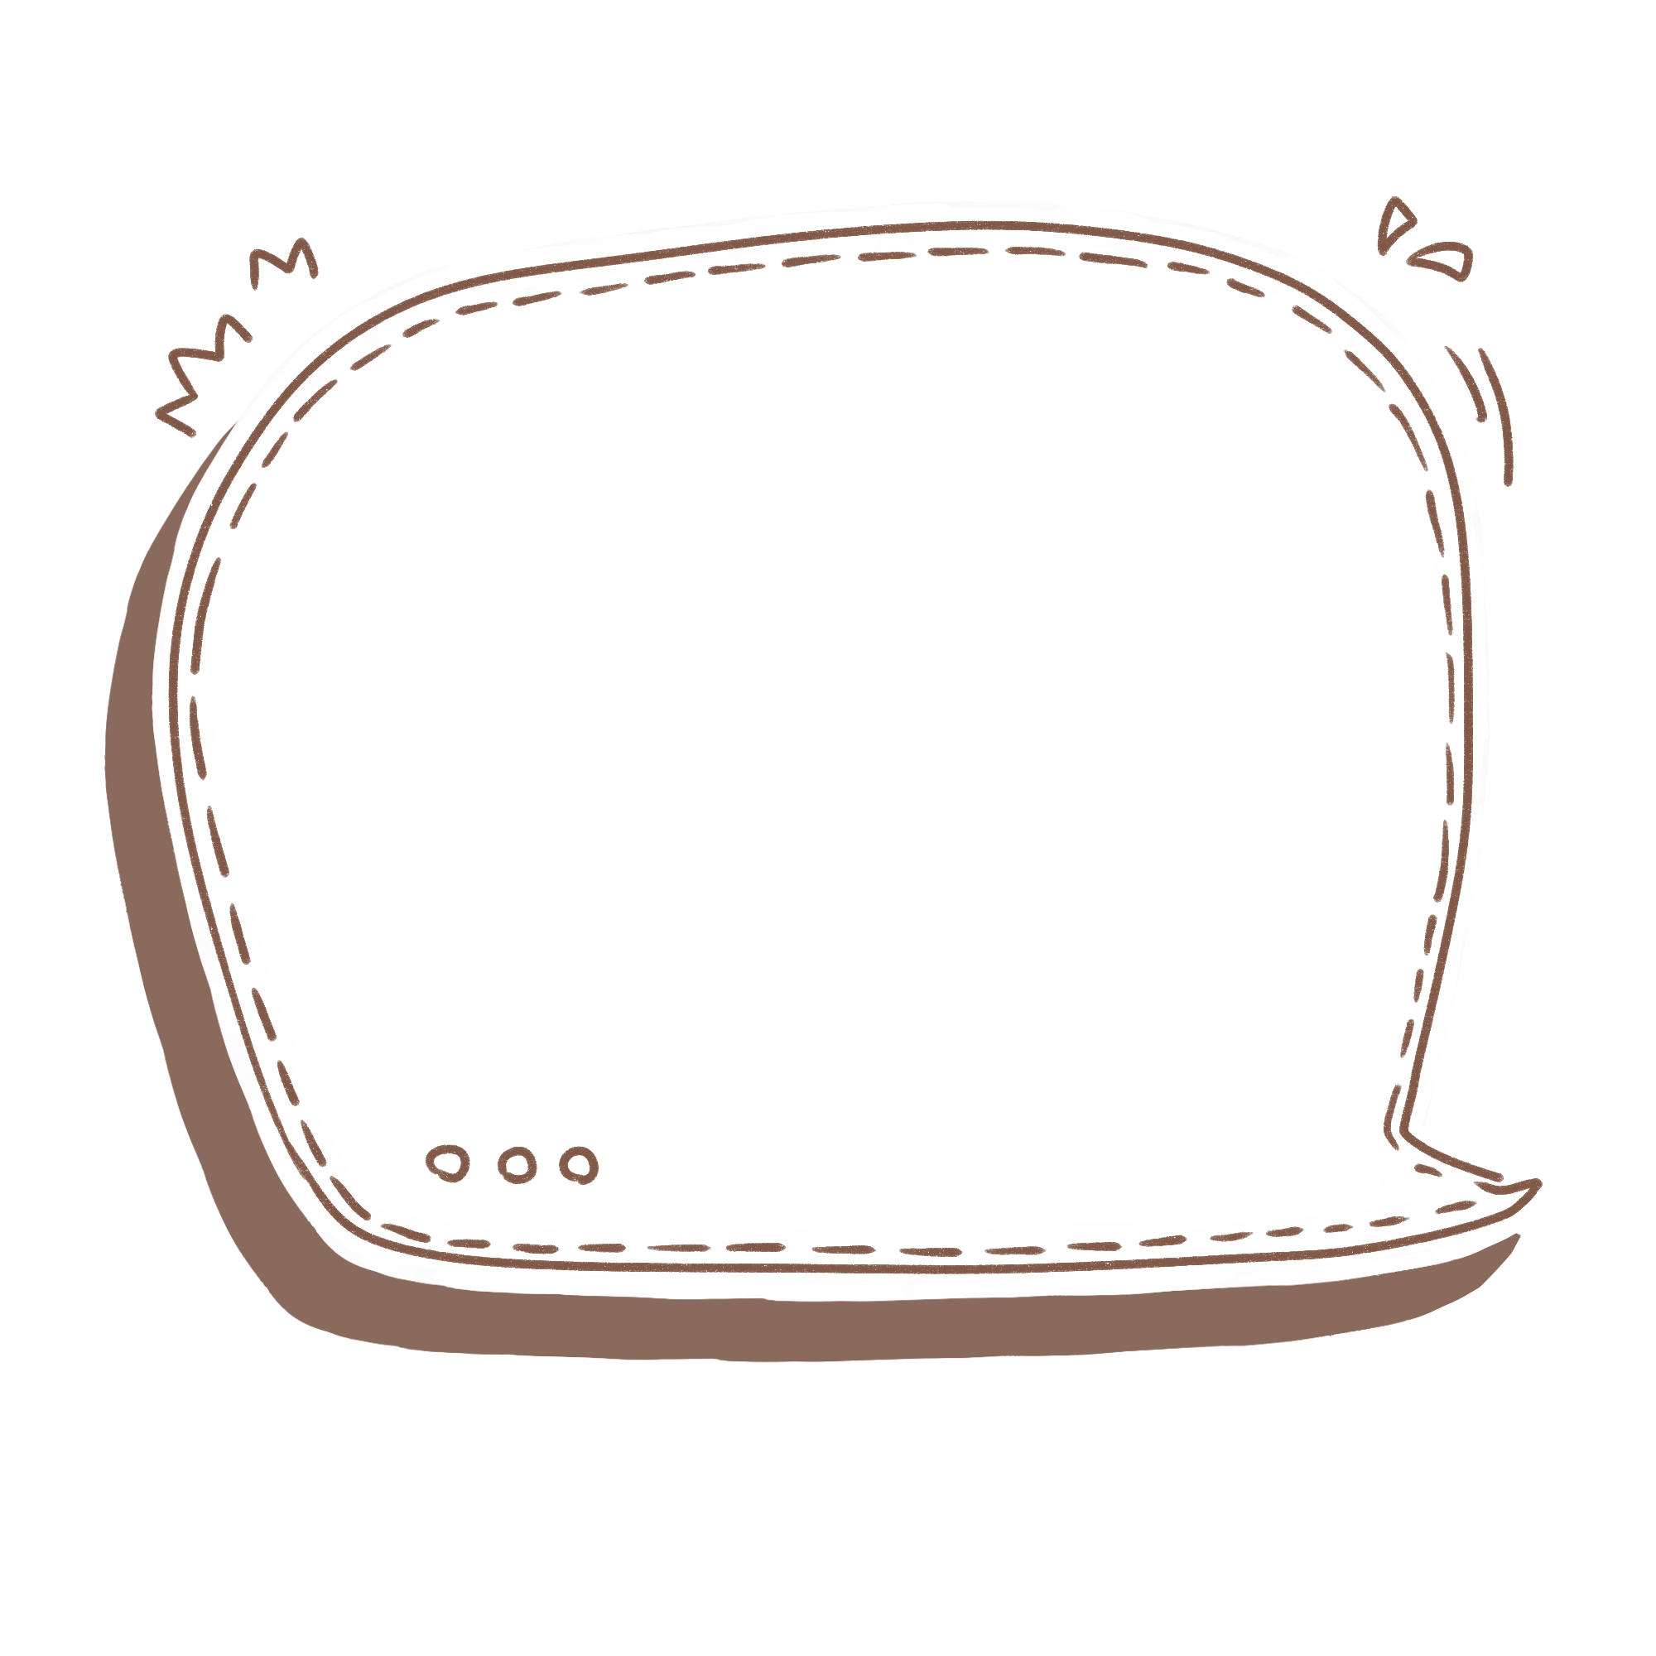

Bài 4: Một sân vận động hình chữ nhật có chiều rộng 95m và chiều dài
gấp 3 lần chiều rộng. Tính chu vi sân vận động đó .
Tóm tắt
Bài giải
95m
95m
Chiều rộng :
Chiều dài sân vận động là:
Chiều dài :
95 x 3 = 285 (m)
Chu vi : … m ?
Chu vi sân vận động là:
Nêu cách tính chu vi hình chữ nhật.
(285 + 95) x 2 = 760 (m)
Đáp số: 760 m
Xung quanh sân vận động, người ta dựng các tấm biển quảng cáo liền nhau sao cho mỗi cạnh của sân vận động để hở 3 m làm lối ra vào. Tính chiều dài của các tấm biển quảng cáo.
748 m

Slide 17
YÊU CẦU CẦN ĐẠT
Nắm chắc cách nhân, chia số có bốn chữ số cho số có một chữ số.
Vận dụng trong giải bài toán có 2 phép tính.

Slide 18
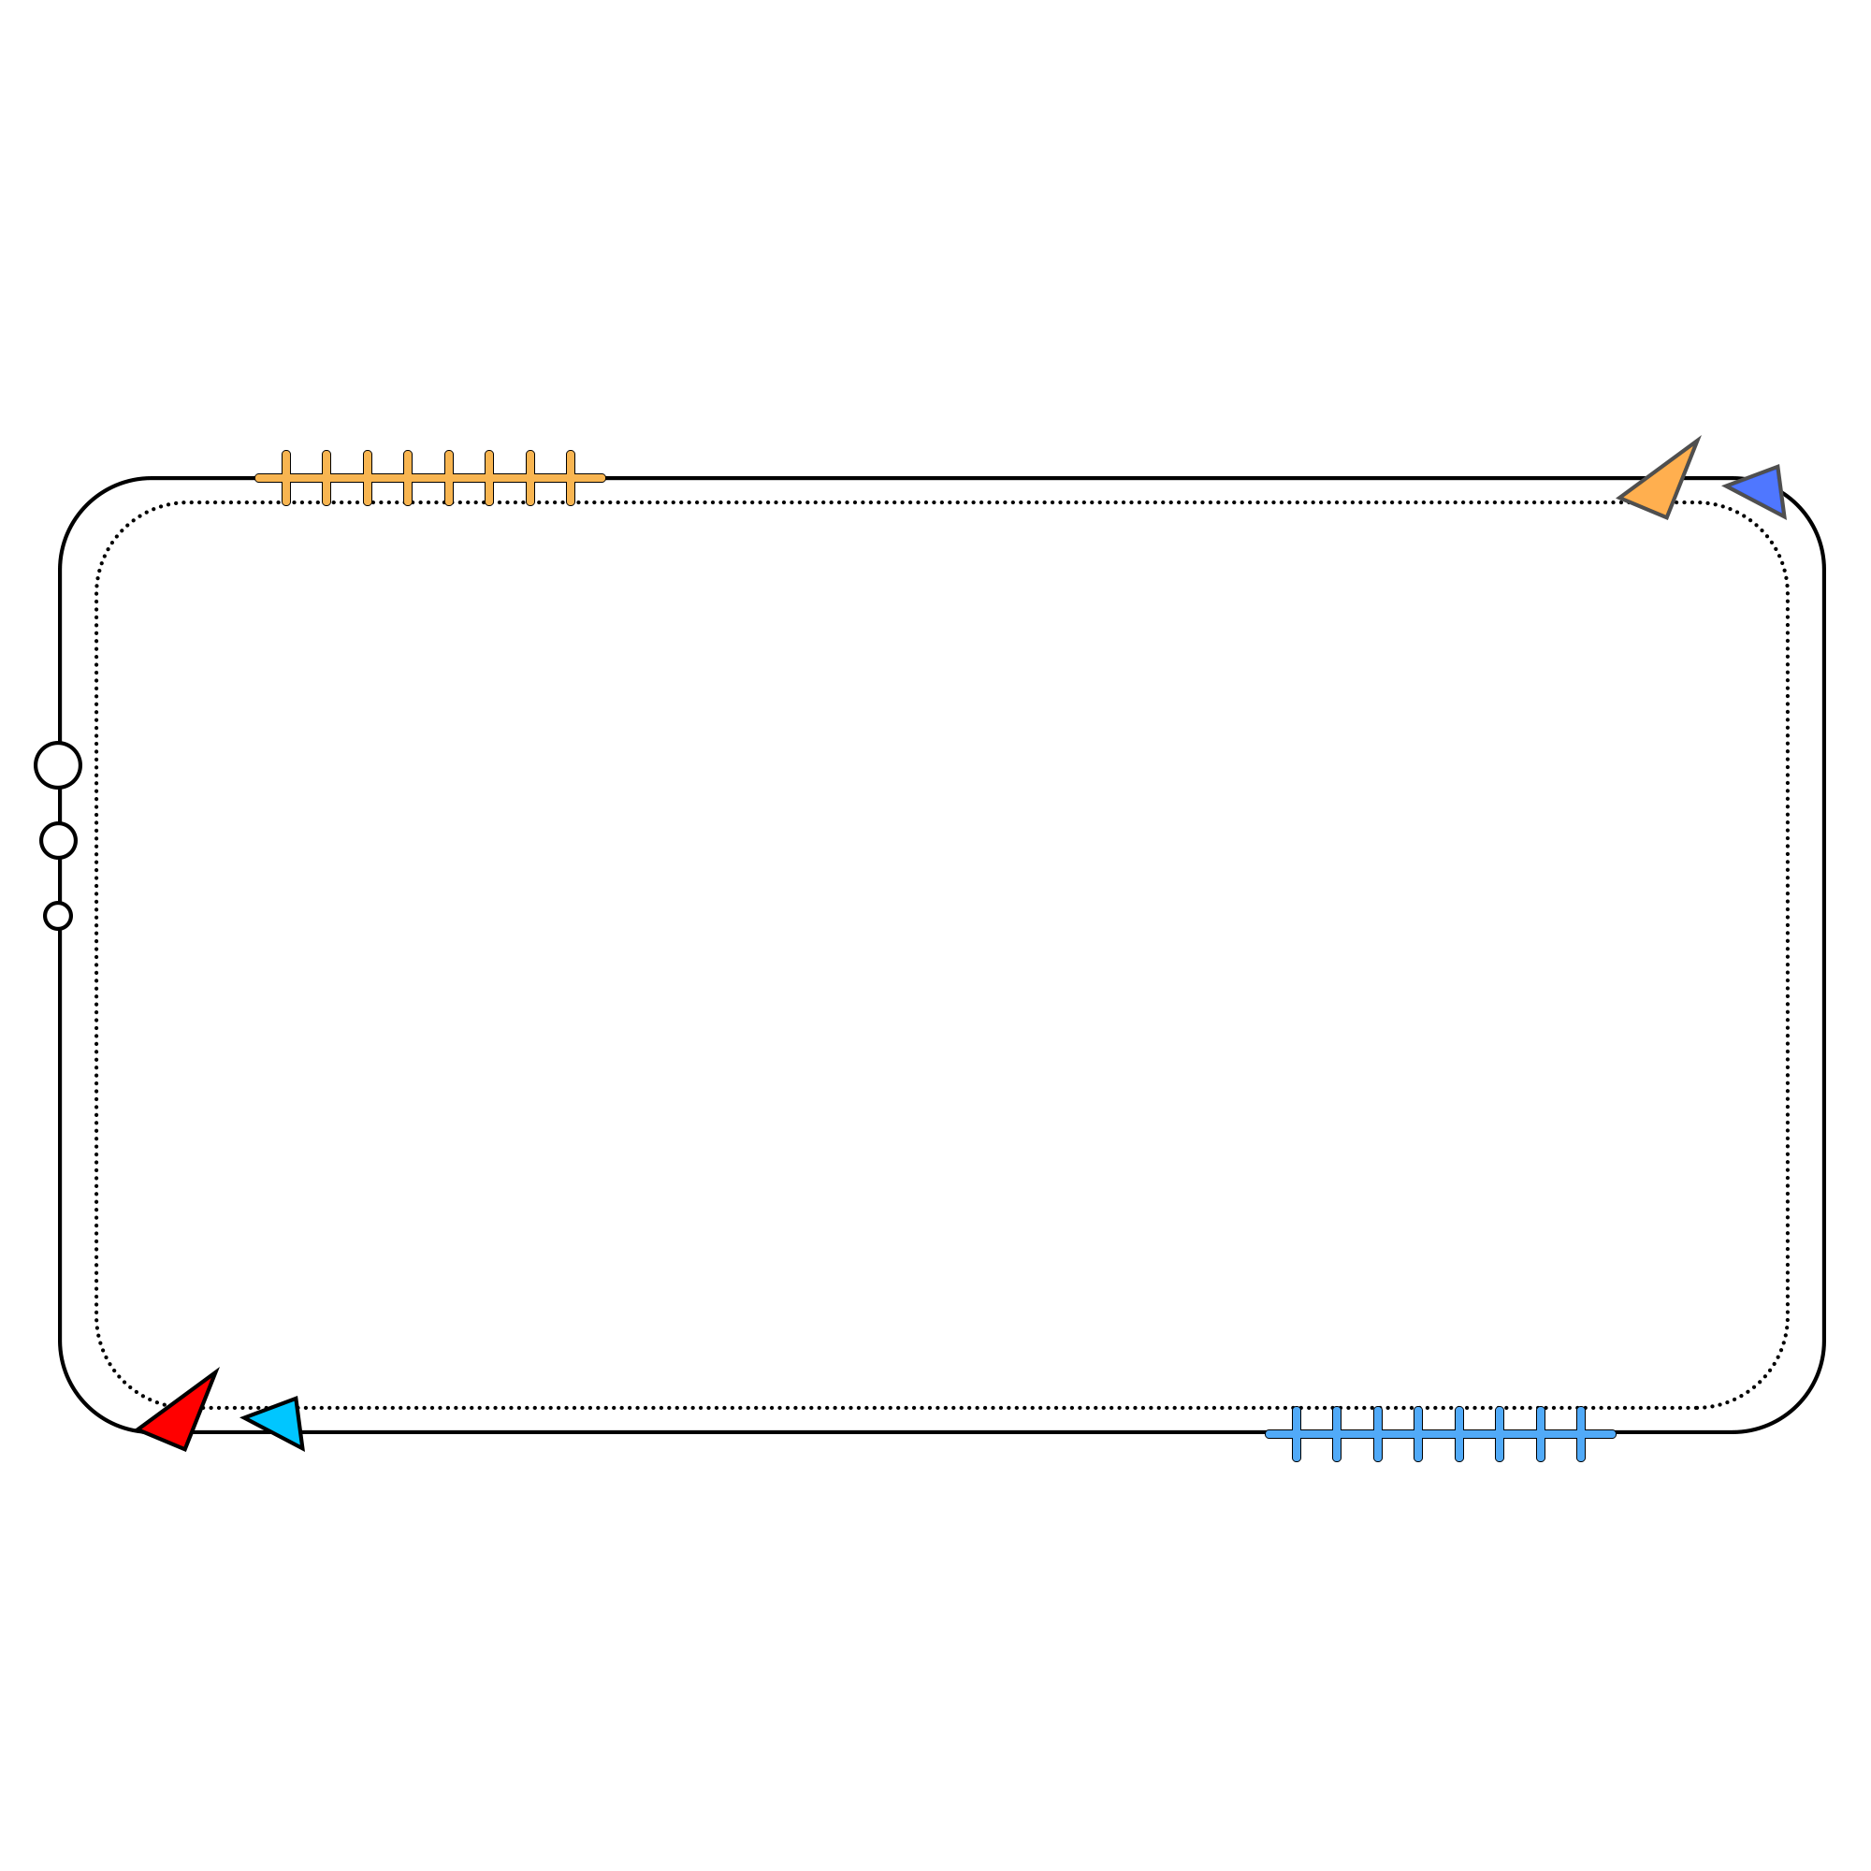

3 - HOẠT ĐỘNG TIẾP NỐI
- Ôn lại cách nhân, chia số có bốn chữ số cho số có một chữ số.
- Chuẩn bị bài sau : Làm quen với chữ số La Mã.

Slide 19




TẠM
CHÀO
BIỆT

Slide 20
CHÀO MỪNG CÁC CON ĐẾN VỚI TIẾT HỌC TRỰC TUYẾN
MÔN : TOÁN

Slide 21
CHÀO MỪNG CÁC CON ĐẾN VỚI TIẾT HỌC TRỰC TUYẾN
MÔN : TOÁN

